Slide 1
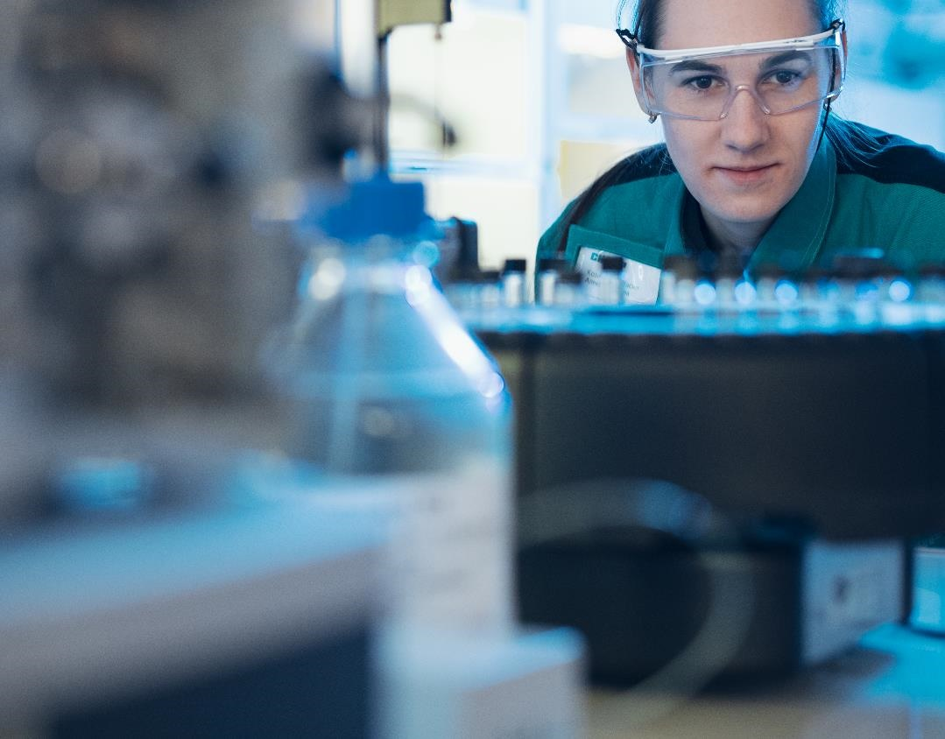

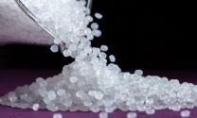
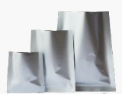
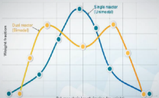
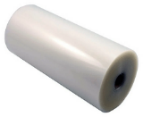
СОВРЕМЕННЫЕ ТРЕНДЫ И РЕШЕНИЯ В ПОЛИОЛЕФИНОВОЙ ГИБКОЙ УПАКОВКЕ
Екимов Александр, главный эксперт, СИБУР ПолиЛаб
Матвеев Никита, эксперт, СИБУР ПолиЛаб
Москва
2022

Slide 2
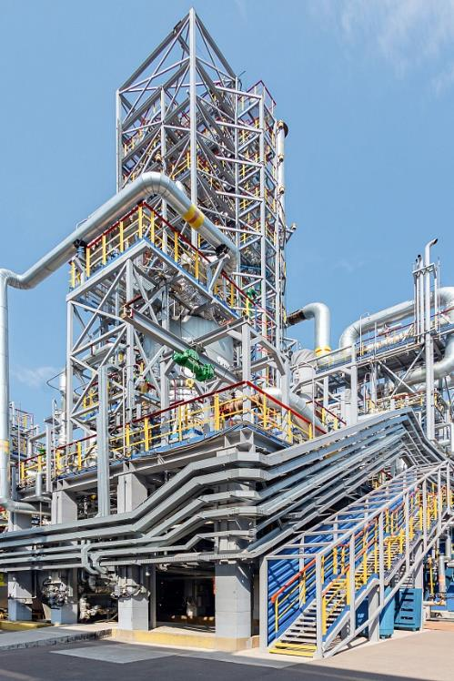
Содержание
Введение
03
01
Влияние бимодальных марок полиэтилена на свойства пленок
Тренды гибкой упаковки
04
02
Решения СИБУР по импортозамещению в сегменте ГУ
Эволюция металлоценовых марок линейного полиэтилена
Заключение
Q&A

Slide 3


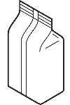





Введение. Рынок Гибкой упаковки
Спрос на
полимерную упаковку в РФ,
тыс. тонн в год*
Спрос на
гибкую упаковку в РФ,
тыс. тонн в год*
1 543
37%
Пищевая упаковка
ПЭ
1 193
14%
Упаковка грузов
16%
Строительство
Розничная торговля и фасовка
ПП
25%
ПВХ
ПЭТ
65
8%
Прочие
Материал
Упаковка
*Источники: MRC, данные СИБУР за 2021

Slide 4
Тренды в гибкой упаковке
01
01
Снижение затрат себестоимости
02
Повышение функциональности
03
Обеспечение перерабатываемости
04
Экологичность + sustainability
Задача: Заместить недоступные материалы!

Slide 5
Эволюция металлоценовых марок линейного полиэтилена
02

Slide 6


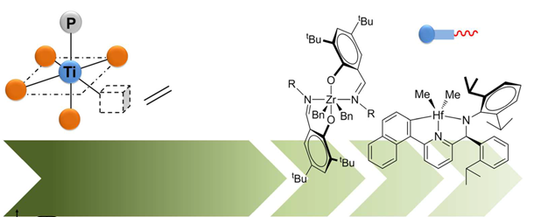
Полиэтилен – история ключевых инноваций
2023 =>
2006…2020
2nd + 3rd generation
mLLDPE
(BOCD)
1992
Metallocene & Post-metallocene
mLLDPE
1978
Olefin Block Copolymer
LLDPE
Z-N
(Single-site; homogeneous) POP/POE
1955
ZN-HDPE
&
Cr-HDPE
(Multi-Site; heterogeneous)
1939
LDPE

Slide 7
Эволюция металлоценовых марок линейного полиэтилена
1957
Впервые описан металлоценовый катализтор для ПЭ
Патент DuPont на описание гомогенной полимеризации ПЭ (US #3,645,992 – с применением ванадиевого катализатора)
Прорывные решения проф. Вальтера Каминского и его группы (активатор МАО) позволило значительно повысить эффективность катализатора
Dow и ExxonMobil коммерциализовали ПЭ с применением катализатора с заданной геометрией (Constrained Geometry Catalyst) на основе моно- и дициклопентадиениловых комплексов
Появление Polyolefins Plastomers (POP) и Polyolefins Elastomers (POE) – Engage
Dow, ExxonMobil и Chevron-Phillips коммерциализовали mLLDPE на single-site металлоценовых и пост-металлоценовых катализаторах
Постоянный прогресс в развитии mPE ExxonMobil, LG Chem, Qenos, Daelim выводят на рынок BOCD, полиядерные mPE (3-е поколение)
1972
1980
1991 -
1993
1990е
2000е-н.в.

Slide 8

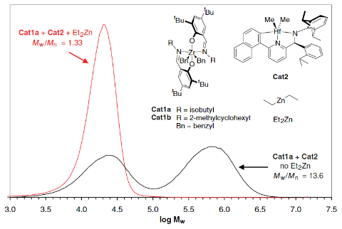
Особенности металлоценовых марок линейного полиэтилена
VERSATILITY
Low T_{m} & hexane extractable - для применения в пищевой упаковке и медицине
Высокий hot-tack vs. EVA (Sealant)
Увеличение thermal/UV stability vs. EVA
Возможность производства этиленовых сополимеров с использованием типовых технологий (C₄-C₈) ниже 0.885 g/cc
Возможность выпуска в легко дозируемой форме в сравнении с EPDM
Превосходная стойкость к удару и проколу vs. Z-N LLDPE
Превосходные оптические хар-ки vs. Z-N LLDPE

Slide 9

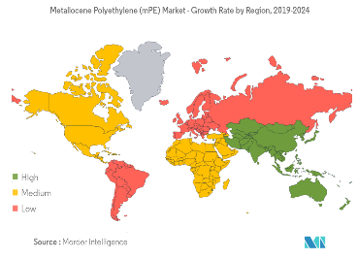
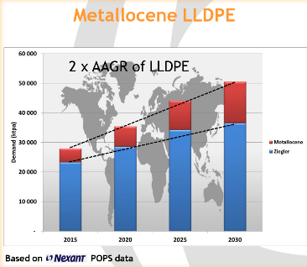
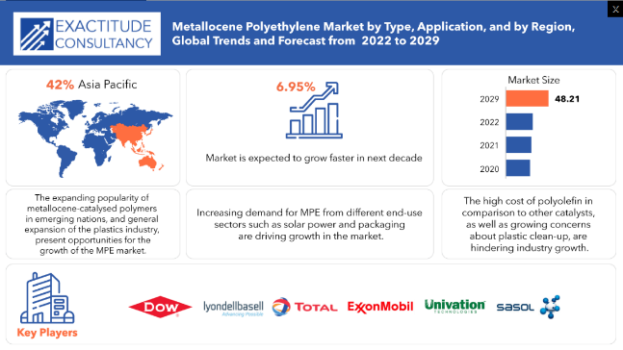
Рынок металлоценовых марок линейного полиэтилена
Я сейчас скажу тебе одно слово…
Одно только слово…
- “Металлоцен”
Среднегодовой рост рынка > 7% CAGR from 2022 to 2029. Потребность рынка оценивается в ~ 7000 ktpa (2020) и ~ 12000 ktpa (2030)
Лидер – АТР (42% мирового рынка). В самом АТР наибольший потенциал у Индии (политика правительства: увеличение прямых инвестиций с целью превращения страны в мировой производственный хаб)
Постепенное замещение ПВХ, СЭВА, EPR, TPV (POP, OBC). Отсюда Sustainability – моно-решения (BOPE etc).
Дополнительная подпитка – рост применения mPE в строительстве и солнечной энергетике, медицине.

Slide 10


Немного азов ВМС
Катализаторы ZN & Cr (Multi-site)
Различные типы реакций на каждой частице катализатора (гетерогенность)
Среднее / Широкое ММР и распределение сомономера
Low MW
High Branching
Catalyst Support
Medium MW Medium Branching
B
D
C
High MW
Low Branching
Металлоценовый катализ (Single-site)
Однотипность реакции на каждой частице катализатора (homogeneous)
Узкое ММР и распределение сомономера
Catalyst
Support
A A
A

Slide 11
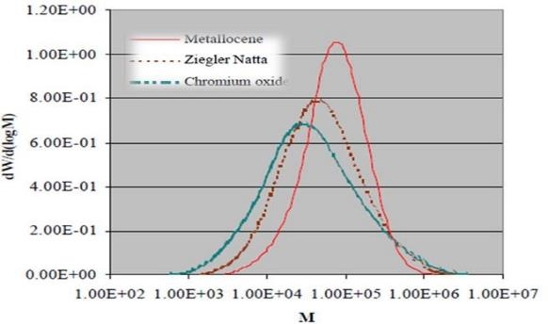
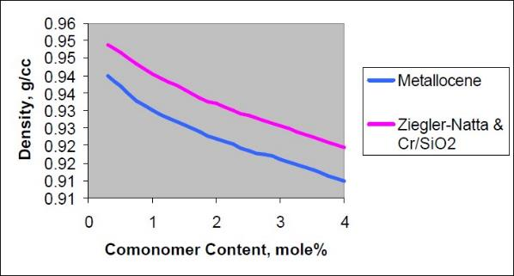
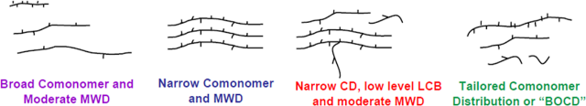
Немного азов ВМС
Металлоценовые катализаторы дают более узкое ММР.
У mPE меньше % низкомолекулярных фракций (органолептика, дым, загрязнения)
Для достижения той же плотности требуется меньше сомономера (экономика!)
Управление молекулярной архитектурой путем независимого манипулирования ключевыми параметрами:
Molecular Weight Distribution (MWD)
Comonomer Distribution (CD)
Long Chain Branching (LCB)
CD with respect to MW

Slide 12
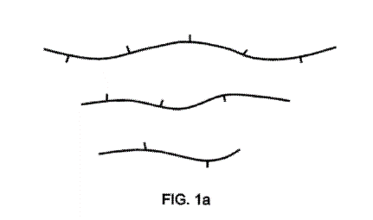
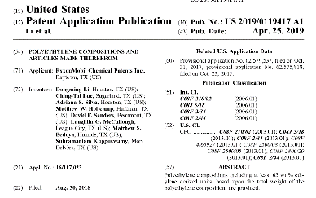
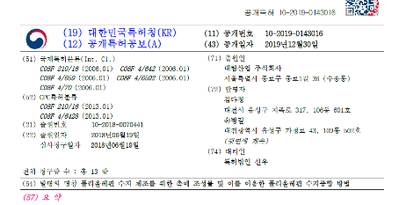
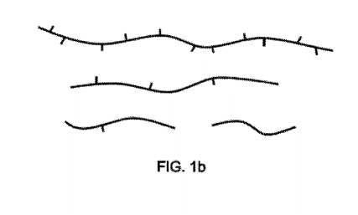
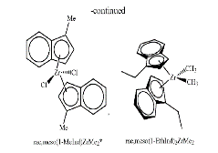
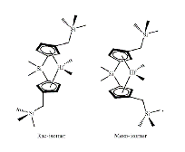
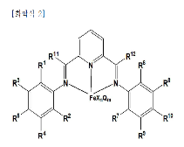
Немного азов ВМС (BOCD)
BOCD Index = ( Content of SCB at the high molecular weight side - Content of SCB at the low molecular weight side ) / ( Content of SCB at the low molecular weight side )
ПО с узким распределением сомономера
ПО с BOCD

Slide 13


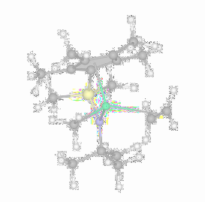
Наиболее распространенные типы LLDPE
LCB
Reverse Comonomer Distribution
Conventional Ziegler
Broad MWD
Comonomer decreases with Mw
Conventional Metallocene
Very narrow MWD
Comonomer evenly distributed
High performance
Narrow MWD Comonomer increases with Mw
High
Comonomer content
Low
Low
High Low
High Low
High

Slide 14
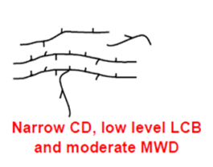
Наиболее распространенные типы LLDPE
Перерабатываемость
Физмех
Стабильность рукава
High Performance
Dow Solution C8
Conventional Gas Phase Metallocene 1st Gen
Оптика
Sealability
Моно-Титаноцен + МАО + борсодерж сокатализаторы.
II поколение? (одноцентровой)

Slide 15
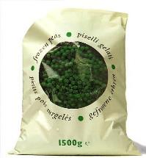

Наиболее распространенные типы LLDPE
Лучше перерабатываемость
Mono
Bubble stability comparable to conventional LLDPE
High Performance was run at 20% higher output
Formulation : monolayer 50µm 95% mLLDPE + 5% LDPE
Жесткость:
Оптика:
Base formulation
High Performance
formulation
Competitive mPE formulation
Competitive
Haze (%)
7.9
9.7
gas phase
Gloss (‰) 71 66
metallocene
formulation
Secant Modulus
Dart impact

Slide 16
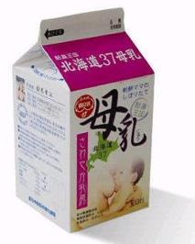
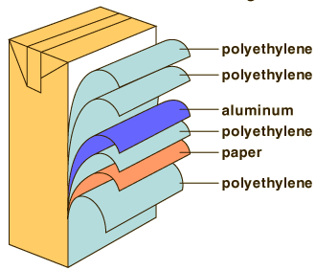

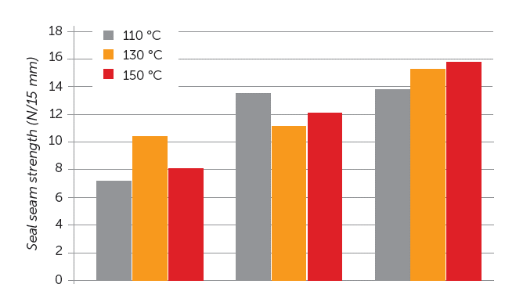
Наиболее распространенные типы LLDPE
Lower seal temperature - broader processing window
Tougher seal - higher seal integrity
Температура инициации сварки (SIT)
LDPE
LDPE+mLLDPE
mLLDPE

Slide 17
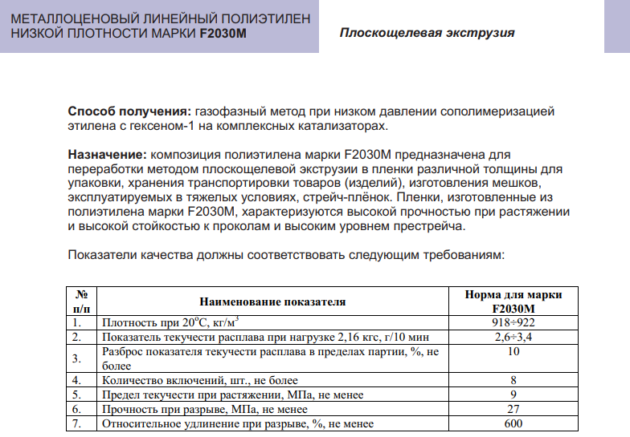
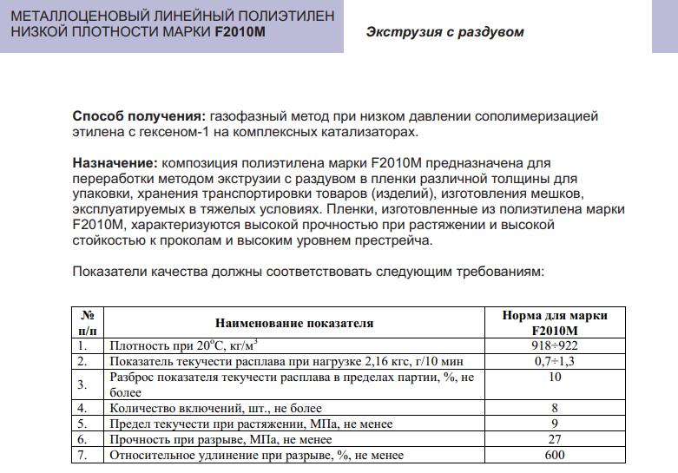
Предложения mLLDPE СИБУР

Slide 18
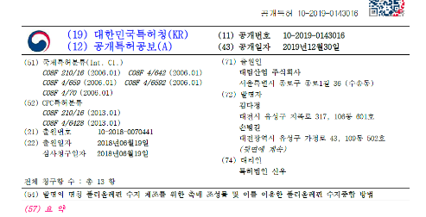
BOCD: Зачем он нужен?
Коммерциализован новейший металлоценовый линейный полиэтилен третьего поколения на основе пост-металлоценового катализатора. Вслед за обычным mLLDPE и появившимся затем у ряда производителей легким в переработке металлоценовым полиэтиленом (Easy Processing mLLDPE) с широким ортогональным распределением молекулярного состава (Broad Orthogonal Composition Distribution - BOCD). Новые марки полиэтилена BOCD предназначены для рукавной и плоскощелевой экструзии пленок. BOCD сочетает в себе высочайшие физико-механические свойства, присущие металлоценовому линейному ПЭ, и легкость в переработке, присущую обычному (Z-N) линейному ПЭ и ПВД. Основные преимущества BOCD перед традиционным (mLLDPE): - прочность (на 60-70% выше, чем у mLLDPE) - легкость в переработке (на 5-10% выше, чем у mLLDPE) - термосвариваемые свойства (на 4-6C ниже, чем у mLLDPE) Благодаря уникальному сочетанию физико-механических свойств и легкости в переработке использование BOCD позволяет производителям пленки существенно сэкономить на расходе сырья и добиться высочайшего качества самых разных видов пленок: упаковочных пленок, прочных пакетов, термоусадочных пленок, стрейч-пленок, пленок стрейч-худ, тепличных пленок, пленок для мульчирования и других.

Slide 19
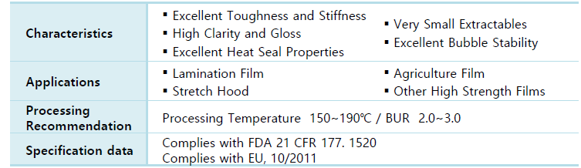
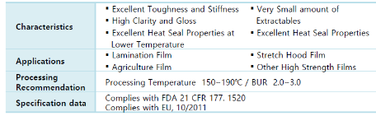
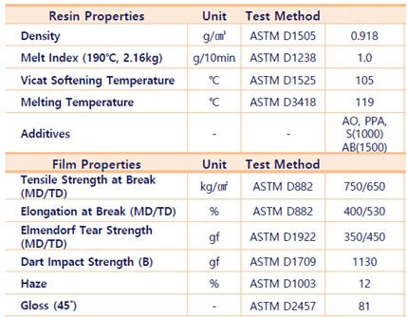
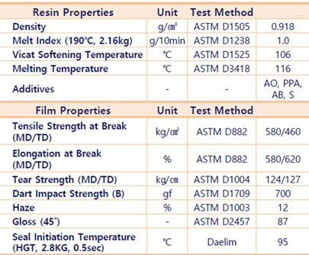
BOCD: Зачем он нужен?
BOCD
mLLDPE

Slide 20
Влияние бимодальных марок полиэтилена на свойства пленок
03

Slide 21
Бимодальный LLDPE: зачем он нужен (на примере Borshape)
Баланс Жесткость / ударопрочность
Потенциал снижения толщины конструкции на 30% и более (стоимость и экологичность)
Большая легкость и технологичность при переработке
Надежность самой упаковки (меньше брака)
Возможность использования в смеси с более дешевым сырьем
Потенциал упрощения конструкции (sustainability / вторичная переработка), при обеспечении прочности, стойкость к удару, sealability и hot-tack
Решение СИБУР на рынке
Borealis
Advanced Polyolefins
СИБУР
Бимодальные
СИБУР Ноу-Хау
Advanced Polyolefins

Slide 22
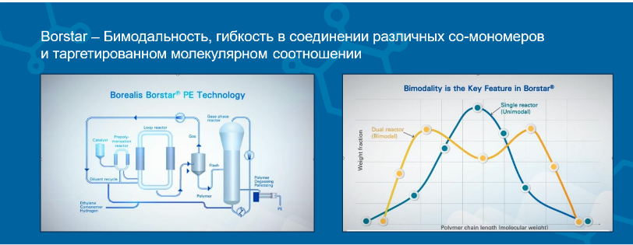
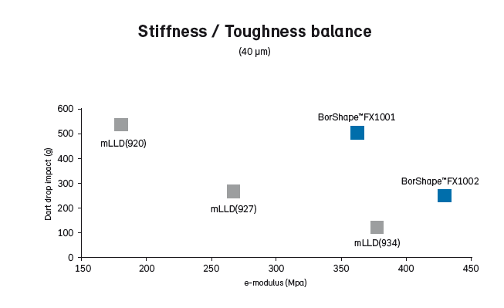
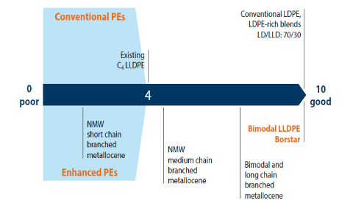
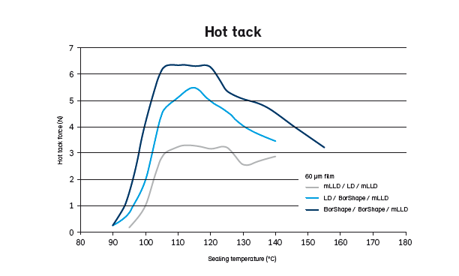
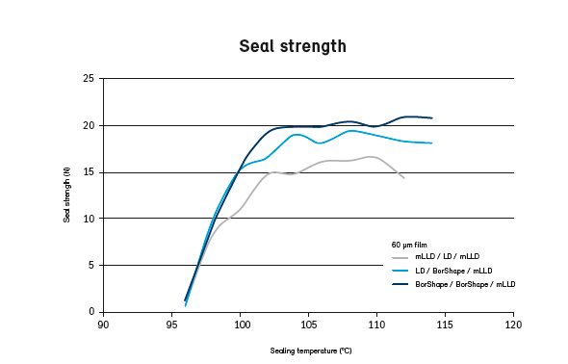
Бимодальный LLDPE: зачем он нужен (на примере Borshape)

Slide 23
Бимодальный LLDPE: решение СИБУР - LL 03320 FE
СРАВНЕНИЕ БАЗОВЫХ ХАРАКТЕРИСТИК
СРАВНЕНИЕ ХАРАКТЕРИСТИК ИЗДЕЛИЙ (ПЛЕНКИ) 40 мкм)
Высокий предел прочности при разрыве
Отличные оптические свойства
Преимущества в применениях, где важна видимость запакованного груза/продукта
Улучшенные сварные свойства
Широкое температурное окно сварки
Возможное снижение толщины пленки
Свойства измерены для пленок толщиной 40 мкм, L/D 30, матрица 60 x1,2 mm, BUR=2,7:1, FLH=2DD

Slide 24
ПолиЛаб. Идеи в проработке с учетом сегодняшних реалий
Управление LCB рецептурами, а не в синтезе
Улучшение оптики и минимизация гелей рецептурами
Оптимизация перерабатываемости (выбор альтернативных процессинговых добавок)
Взаимодействие с ключевыми партнерами в плане импортозамещения, совместная разработка альтернативных конструкций
Рециклируемость (лучшее сохранение свойств при многократке) - sustainability
Дальнейшее развитие компаундных решений (mLLDPE / POE / POP пока можно импортировать из дружественных регионов)

Slide 25
Решения СИБУР по импортозамещению в сегменте ГУ
04

Slide 26
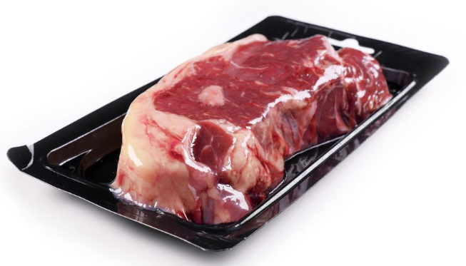
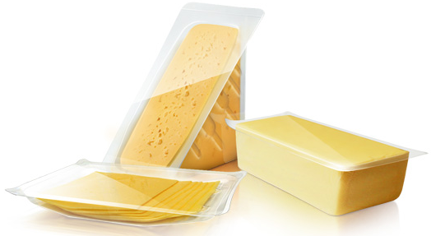
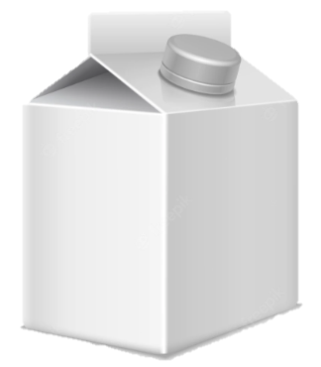
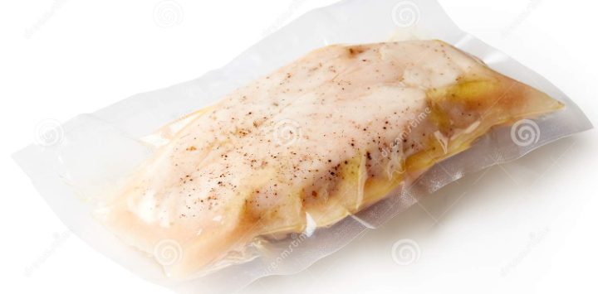
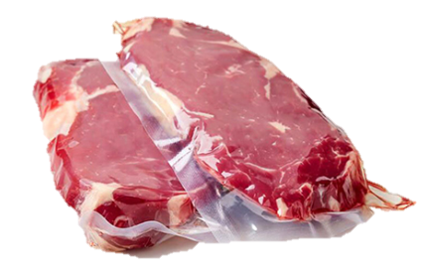
Замена многокомпонентных решений для упаковки продуктов питания – вызов и возможность
Прямое замещение
Комбинированное решение
Критичное направление
Замена импортных марок mLLDPE, HDPE и LDPE для производства плёнки для термоламинации.
Подобрана рецептура на основе F2010M, HD03580SB, LD08220FE и LL09200FE – замена 100%.
Замена импортных марок LDPE и mLLDPE для производства асептической упаковки методом экструзионной ламинации.
Разработано и внедрено рецептурное решение на основе смеси марок LL30200FE и LA2175.
Поиск альтернативных марок EVOH, а также возможность замены EVOH на PA.
Тестирование структуры с увеличенной толщиной PA для сравнения барьера по кислороду на основе EVOH.

Slide 27





Подписывайтесь на новости СИБУР ПолиЛаб в социальных сетях
Екимов Александр
главный эксперт
СИБУР ПолиЛаб
ekimovai@sibur.ru
Матвеев Никита
Эксперт
СИБУР ПолиЛаб
matveevnia@sibur.ru
https://vk.com/sibur_polylab
https://t.me/siburpolylab

